Slide 1
ALGORITMI V LABIRINTIH
Avtorja:
Tamara Pogačar
Matej Čušin
Oddelek za Matematiko
Fakulteta za matematiko in fiziko Univerza v Ljubljani
Računalništvo 1, 3. december 2020, ZOOM

Slide 2
Vrste labirintov
- dvo-dimenzionalne in več-dimenzionalne;
standardne (oz. idealne),
ki so brez zank in zato ekvivalentni drevesom, in labirinte z zankami.

Slide 3
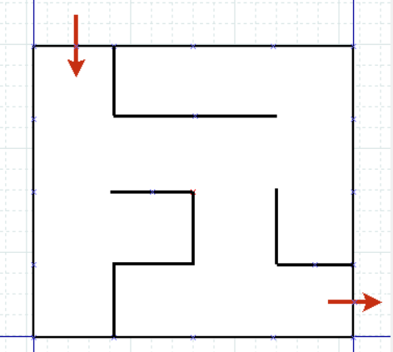
Zapis labirinta v obliki grafa
Poraja se vprašanje, kako učinkovito
Pretvoriti labirint v graf.

Slide 4
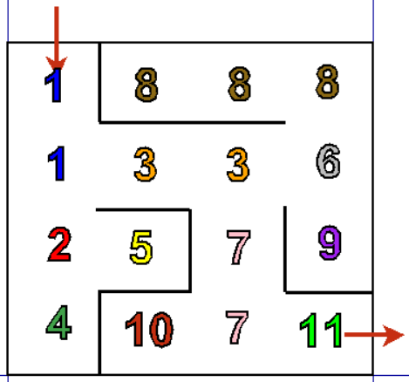
Zapis labirinta v obliki grafa
oštevilčenje

Slide 5
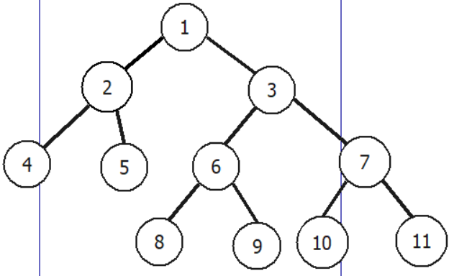
Zapis labirinta v obliki grafa
S pomočjo tega grafa lahko določimo
eno od možnih poti od vhoda v labirint
predstavljenega z vozliščem 1 do
izhoda predstavljenega z vozliščem 11.
Rešitev 1 -> 3 -> 7 -> 11
je predstavljena z naslednjim grafom.

Slide 6
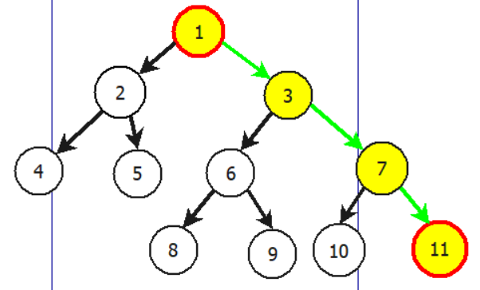
Zapis labirinta v obliki grafa
S pomočjo tega grafa lahko določimo
eno od možnih poti od vhoda v labirint
predstavljenega z vozliščem 1 do
izhoda predstavljenega z vozliščem 11.
Rešitev 1 -> 3 -> 7 -> 11
je predstavljena z naslednjim grafom.

Slide 7
Tabela sosednosti
Oglejmo si kako naredimo tabelo sosednosti za ta graf v pythonu.

Slide 8
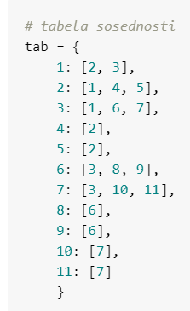
Tabela sosednosti

Slide 9
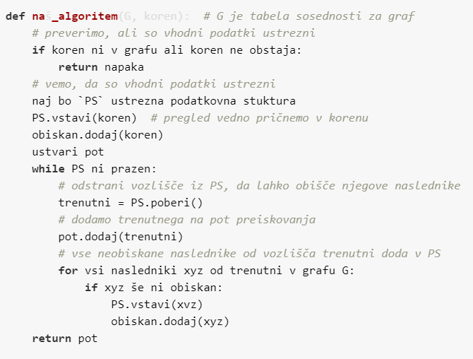
Preiskovanje grafa
Na vsakem koraku poberemo
vozlišče iz PS
(hkrati ga nujno tudi odstranimo).
1. Vozlišče dodamo na pot.
2. Če ima to vozlišče naslednike,
jih dodamo v PS ter jih označimo
za obiskane.
3. Sicer nadaljujemo preiskovanje,
tj. poberemo naslednje vozlišče
iz PS.
4. Ko je PS prazna, smo pregledali
celoten graf. Tedaj vrnemo pot.

Slide 10
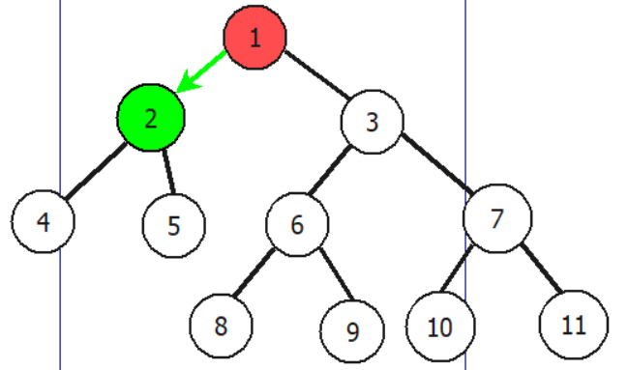
Iskanje v globino (eng. depth first search)

Slide 11
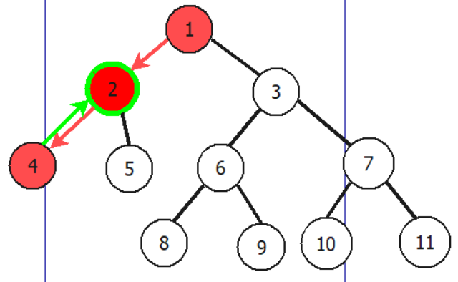
Iskanje v globino (eng. depth first search)

Slide 12
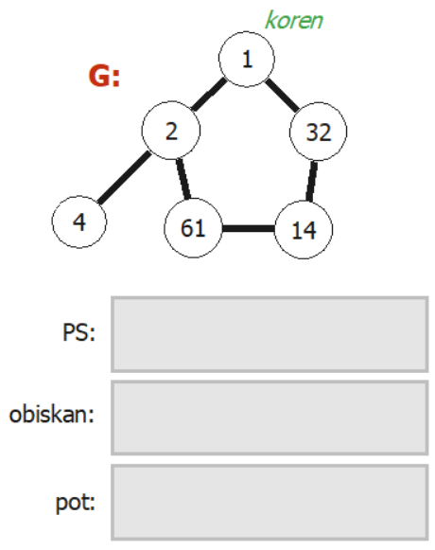
Katero podatkovno strukturo moramo uporabiti
za iskanje v globino?

Slide 13
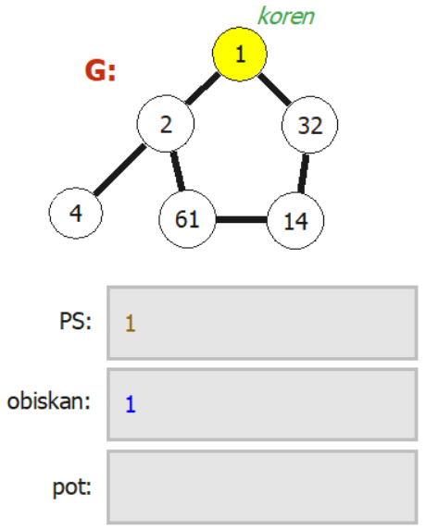
Katero podatkovno strukturo moramo uporabiti
za iskanje v globino?

Slide 14
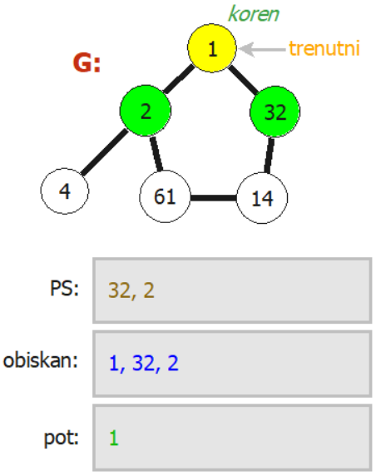
Katero podatkovno strukturo moramo uporabiti
za iskanje v globino?

Slide 15
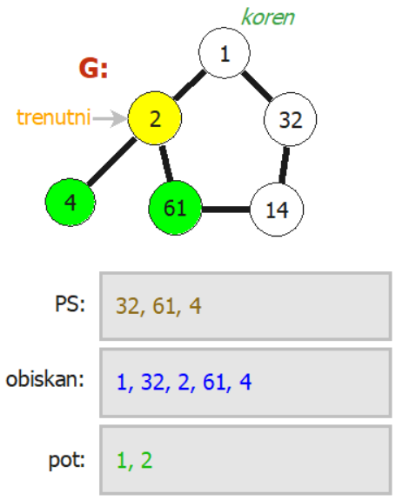
Katero podatkovno strukturo moramo uporabiti
za iskanje v globino?

Slide 16
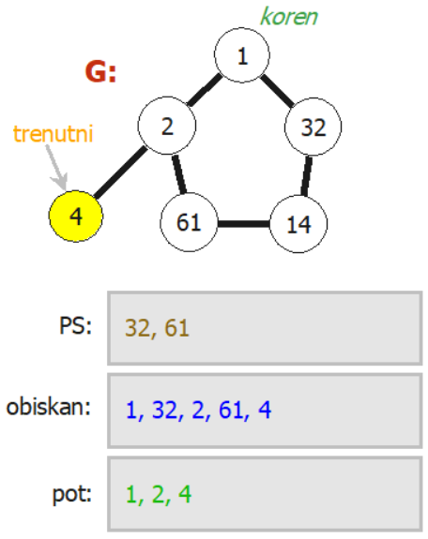
Katero podatkovno strukturo moramo uporabiti
za iskanje v globino?

Slide 17
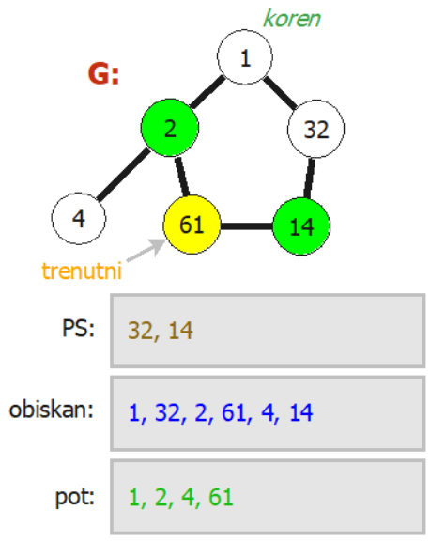
Katero podatkovno strukturo moramo uporabiti
za iskanje v globino?

Slide 18
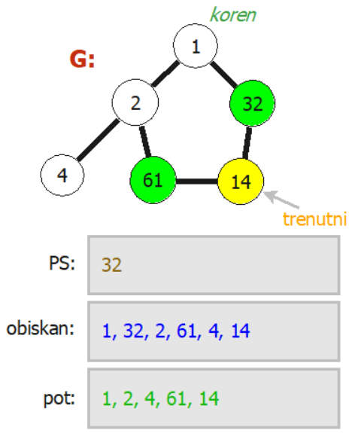
Katero podatkovno strukturo moramo uporabiti
za iskanje v globino?

Slide 19
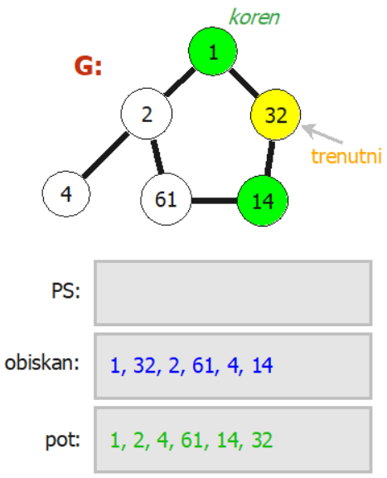
Katero podatkovno strukturo moramo uporabiti
za iskanje v globino?

Slide 20
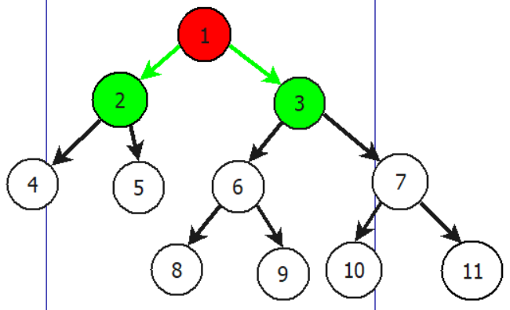
Iskanje v širino

Slide 21
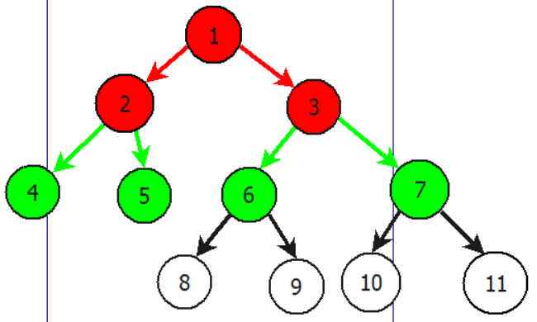
Iskanje v širino

Slide 22
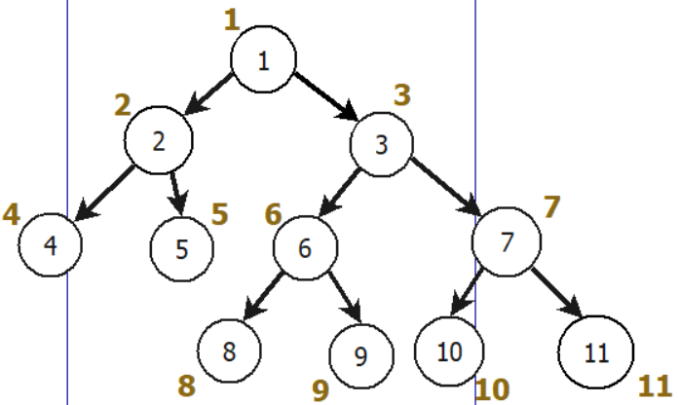
Iskanje v širino

Slide 23
Katero podatkovno strukturo moramo uporabiti
za iskanje v širino?

Slide 24
Katero podatkovno strukturo moramo uporabiti
za iskanje v širino?

Slide 25
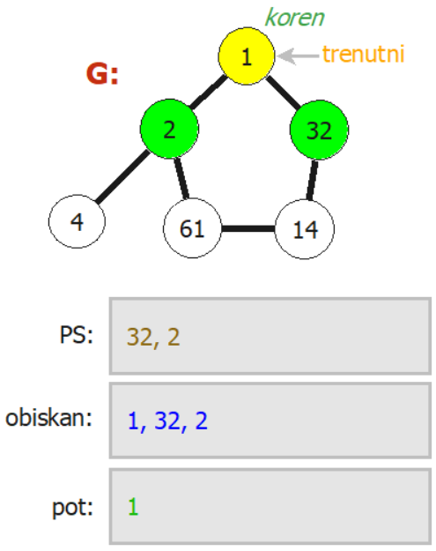
Katero podatkovno strukturo moramo uporabiti
za iskanje v širino?

Slide 26
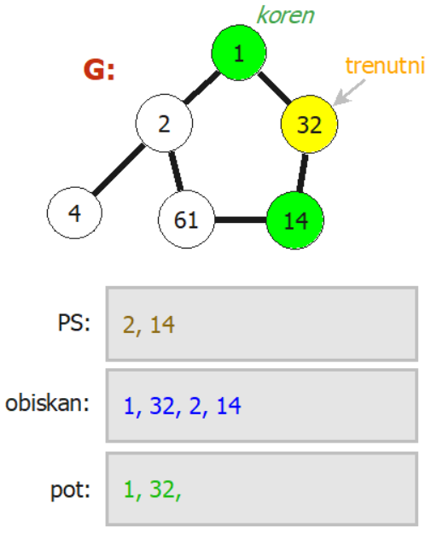
Katero podatkovno strukturo moramo uporabiti
za iskanje v širino?

Slide 27
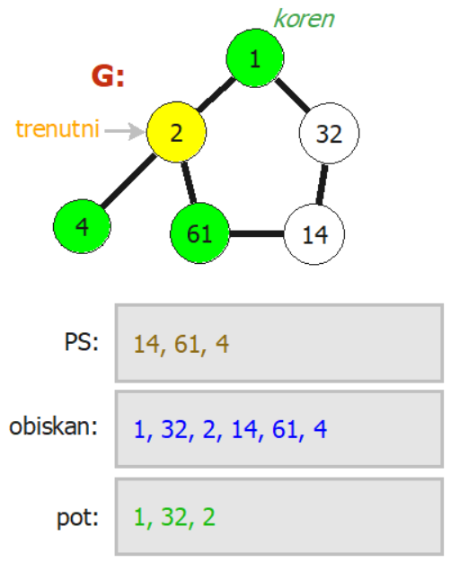
Katero podatkovno strukturo moramo uporabiti
za iskanje v širino?

Slide 28
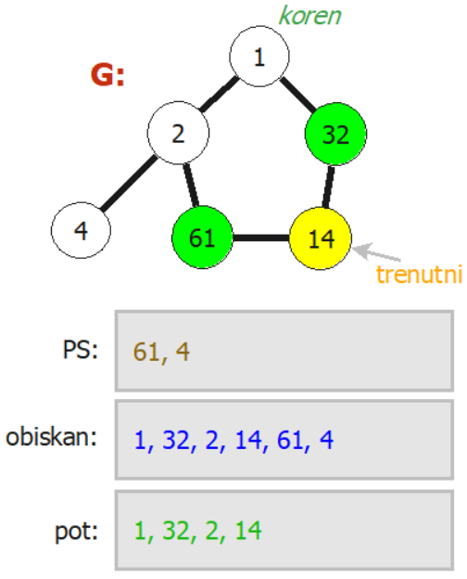
Katero podatkovno strukturo moramo uporabiti
za iskanje v širino?

Slide 29
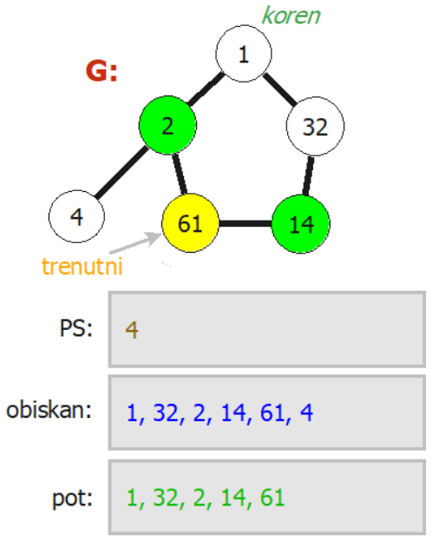
Katero podatkovno strukturo moramo uporabiti
za iskanje v širino?

Slide 30
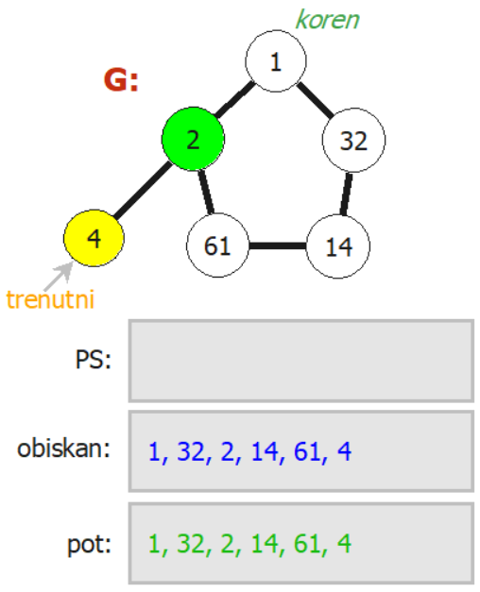
Katero podatkovno strukturo moramo uporabiti
za iskanje v širino?

Slide 31
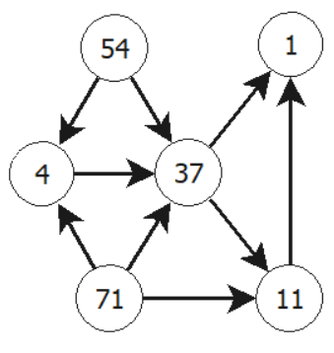
Iskanje najdaljše poti v acikličnem
usmerjenem grafu

Slide 32
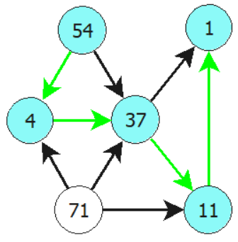
Iskanje najdaljše poti v acikličnem
usmerjenem grafu

Slide 33
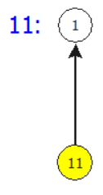

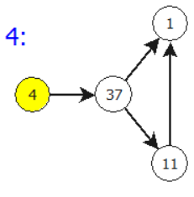
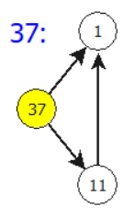
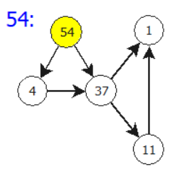
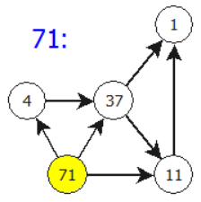
Naivni pristop:

Slide 34
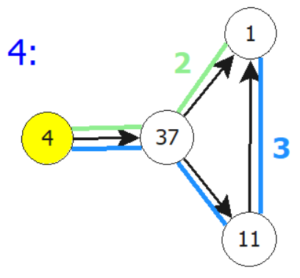
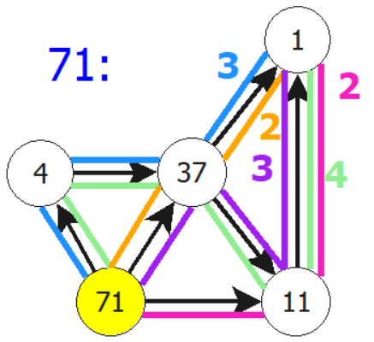
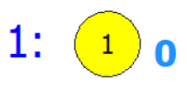
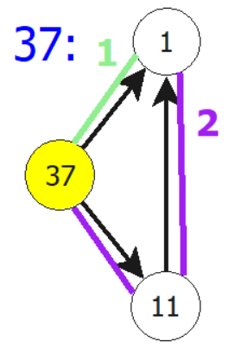
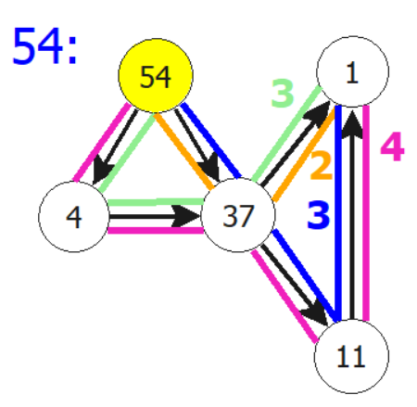
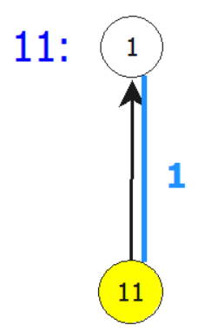

Slide 35
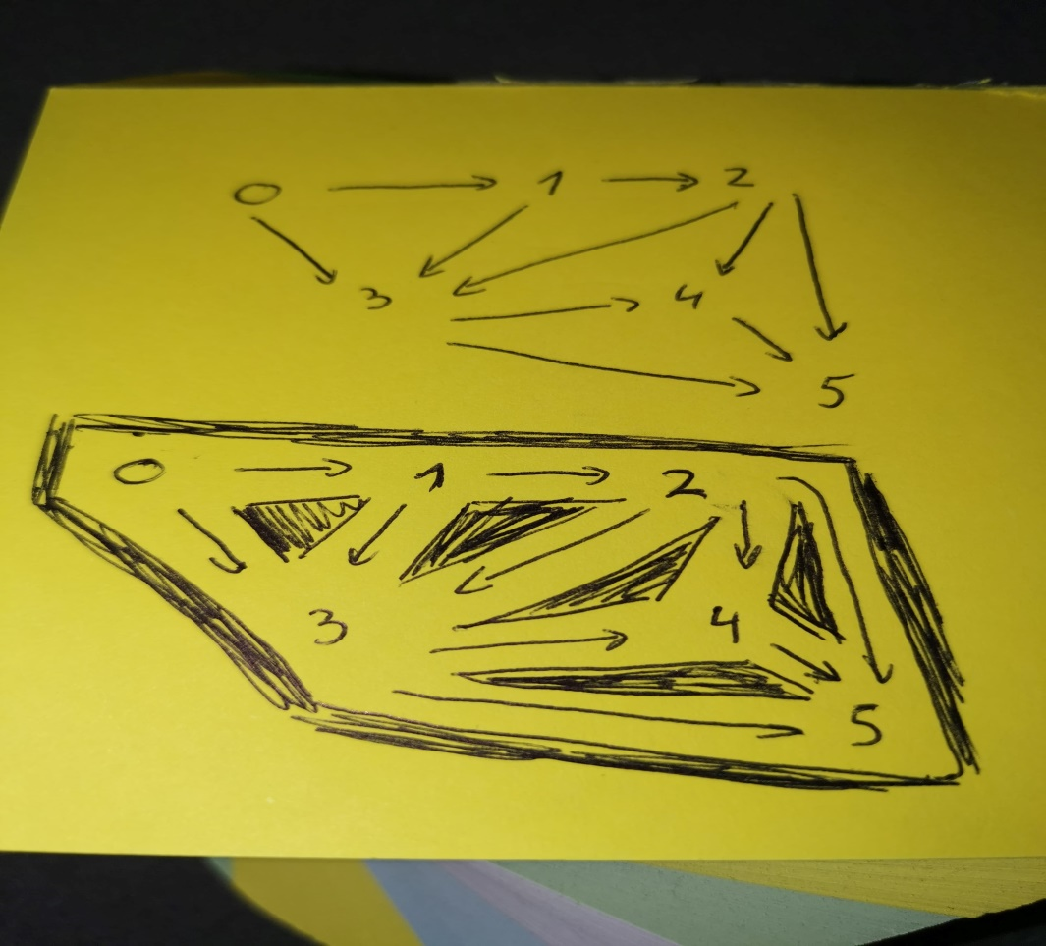
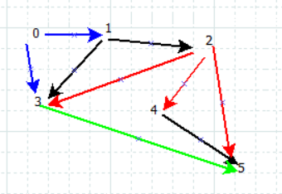
Oglejmo si hiitrejši način za iskanja
poti na tem grafu:

Slide 36
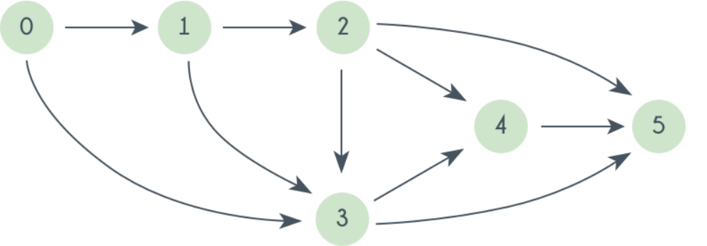
Topološka urejanje

Slide 37
Topološka urejanje
Vrsta:
sez = 0 1 1 3 2 3
voz = 0 1 2 3 4 5
Rezultat:

Slide 38
Topološka urejanje
Vrsta: 0
sez = 0 1 1 3 2 3
voz = 0 1 2 3 4 5
Rezultat:

Slide 39
Topološka urejanje
Vrsta:
sez = 0 0 1 2 2 3
voz = 0 1 2 3 4 5
Rezultat: 0

Slide 40
Topološka urejanje
Vrsta: 1
sez = 0 0 1 2 2 3
voz = 0 1 2 3 4 5
Rezultat: 0

Slide 41
Topološka urejanje
Vrsta:
sez = 0 0 0 1 2 3
voz = 0 1 2 3 4 5
Rezultat: 0 1

Slide 42
Topološka urejanje
Vrsta: 2
sez = 0 0 0 1 2 3
voz = 0 1 2 3 4 5
Rezultat: 0 1

Slide 43
Topološka urejanje
Vrsta:
sez = 0 0 0 0 1 2
voz = 0 1 2 3 4 5
Rezultat: 0 1 2

Slide 44
Topološka urejanje
Vrsta: 3
sez = 0 0 0 0 1 2
voz = 0 1 2 3 4 5
Rezultat: 0 1 2

Slide 45
Topološka urejanje
Vrsta:
sez = 0 0 0 0 0 1
voz = 0 1 2 3 4 5
Rezultat: 0 1 2 3

Slide 46
Topološka urejanje
Vrsta: 4
sez = 0 0 0 0 0 1
voz = 0 1 2 3 4 5
Rezultat: 0 1 2 3

Slide 47
Topološka urejanje
Vrsta:
sez = 0 0 0 0 0 0
voz = 0 1 2 3 4 5
Rezultat: 0 1 2 3 4

Slide 48
Topološka urejanje
Vrsta: 5
sez = 0 0 0 0 0 0
voz = 0 1 2 3 4 5
Rezultat: 0 1 2 3 4

Slide 49
Topološka urejanje
Vrsta:
sez = 0 0 0 0 0 0
voz = 0 1 2 3 4 5
Rezultat: 0 1 2 3 4 5

Slide 50
Viri:
Depth First Search Algorithm In Python (Multiple Examples) (Dostop: 1. 7. 2020.) Pridobljeno s: https://likegeeks.com/depth-first-search-in-python/#:~:text= Depth First Search algorithm in Python (Multiple,to implement the DFS algorithm in... More
Shortest path through a maze (Dostop: 2. 3. 2014.) Pridobljeno s: https://aakritty.wordpress.com/2014/03/02/shortest-path-through-a-maze/
Maze (Dostop: 12. 10. 2020.) Prisobljeno s https://en.wikipedia.org/wiki/Maze
Search A Maze For Any Path - Depth First Search Fundamentals (Similar To "The Maze" on Leetcode) (Dostop: 19. 1. 2019.) Pridobljeno s: https://youtu.be/W9F8fDQj7Ok

Slide 51
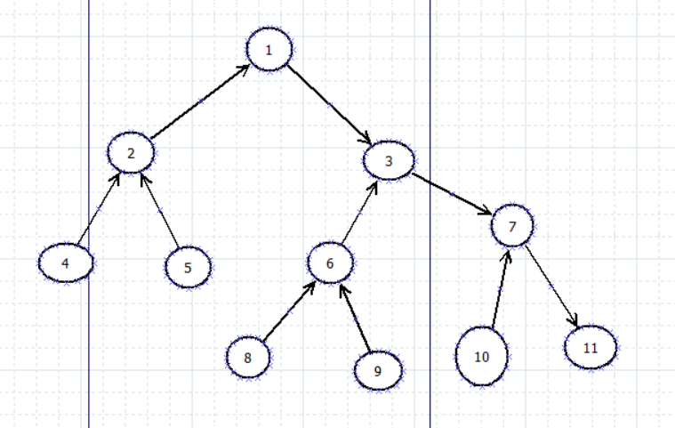
Topološka urejanje
Vrsta:
sez = 1 2 2 0 0 2 2 0 0 0 1
vozl. 1 2 3 4 5 6 7 8 9 10 11
obisl 0 0 0 0 0 0 0 0 0 0 0
Rezultat:

Slide 52
Topološka urejanje
Vrsta: 4
sez = 1 2 2 0 0 2 2 0 0 0 1
1 2 3 4 5 6 7 8 9 10 11
0 0 0 1 0 0 0 0 0 0 0
Rezultat:

Slide 53
Topološka urejanje
Vrsta:
sez = 1 1 2 0 0 2 2 0 0 0 1
1 2 3 4 5 6 7 8 9 10 11
0 0 0 1 0 0 0 0 0 0 0
Rezultat: 4

Slide 54
Topološka urejanje
Vrsta: 5
sez = 1 1 2 0 0 2 2 0 0 0 1
1 2 3 4 5 6 7 8 9 10 11
0 0 0 1 1 0 0 0 0 0 0
Rezultat: 4

Slide 55
Topološka urejanje
Vrsta: 2
sez = 1 0 2 0 0 2 2 0 0 0 1
1 2 3 4 5 6 7 8 9 10 11
0 1 0 1 1 0 0 0 0 0 0
Rezultat: 4
5

Slide 56
Topološka urejanje
Vrsta: 1
sez = 0 0 2 0 0 2 2 0 0 0 1
1 2 3 4 5 6 7 8 9 10 11
1 1 0 1 1 0 0 0 0 0 0
Rezultat: 4 2
5 2

Slide 57
Topološka urejanje
Vrsta: 8
sez = 0 0 1 0 0 2 2 0 0 0 1
1 2 3 4 5 6 7 8 9 10 11
1 1 0 1 1 0 0 1 0 0 0
Rezultat: 4 2 1
5 2 1

Slide 58
Topološka urejanje
Vrsta: 9
sez = 0 0 1 0 0 1 2 0 0 0 1
1 2 3 4 5 6 7 8 9 10 11
1 1 0 1 1 0 0 1 1 0 0
Rezultat: 4 2 1
5 2 1
8

Slide 59
Topološka urejanje
Vrsta: 6
sez = 0 0 1 0 0 0 2 0 0 0 1
1 2 3 4 5 6 7 8 9 10 11
1 1 0 1 1 1 0 1 1 0 0
Rezultat: 4 2 1
5 2 1
8
9

Slide 60
Topološka urejanje
Vrsta: 3
sez = 0 0 0 0 0 0 2 0 0 0 1
1 2 3 4 5 6 7 8 9 10 11
1 1 1 1 1 1 0 1 1 0 0
Rezultat: 4 2 1
5 2 1
8 6
9 6

Slide 61
Topološka urejanje
Vrsta: 10
sez = 0 0 0 0 0 0 1 0 0 0 1
1 2 3 4 5 6 7 8 9 10 11
1 1 1 1 1 1 0 1 1 1 0
Rezultat: 4 2 1 3
5 2 1 3
8 6 3
9 6 3

Slide 62
Topološka urejanje
Vrsta: 7
sez = 0 0 0 0 0 0 0 0 0 0 1
1 2 3 4 5 6 7 8 9 10 11
1 1 1 1 1 1 1 1 1 1 0
Rezultat: 4 2 1 3
5 2 1 3
8 6 3
9 6 3
10

Slide 63
Topološka urejanje
Vrsta: 11
sez = 0 0 0 0 0 0 0 0 0 0 0
1 2 3 4 5 6 7 8 9 10 11
1 1 1 1 1 1 1 1 1 1 1
Rezultat: 4 2 1 3 7
5 2 1 3 7
8 6 3 7
9 6 3 7
10 7

Slide 64
Topološka urejanje
Vrsta:
sez = 0 0 0 0 0 0 0 0 0 0 0
1 2 3 4 5 6 7 8 9 10 11
1 1 1 1 1 1 1 1 1 1 1
Rezultat: 4 2 1 3 7 11
5 2 1 3 7 11
8 6 3 7 11
9 6 3 7 11
10 7 11

